Slide 1
Pijler Energie Vak: Elektriciteitsproductie – en distributie
5. Transformatoren

Slide 2
Inhoudsopgave
Inleiding
Eenfasig:
Bouw van een transformator
Ideale éénfasige transformator
Technische éénfasige transformator
Vermogen en rendementen
Driefasig:
Bouw van een driefasige transformator
Schakelgroep
Kenplaat en koeling
Parallel schakelen
Speciale transformatoren

Slide 3
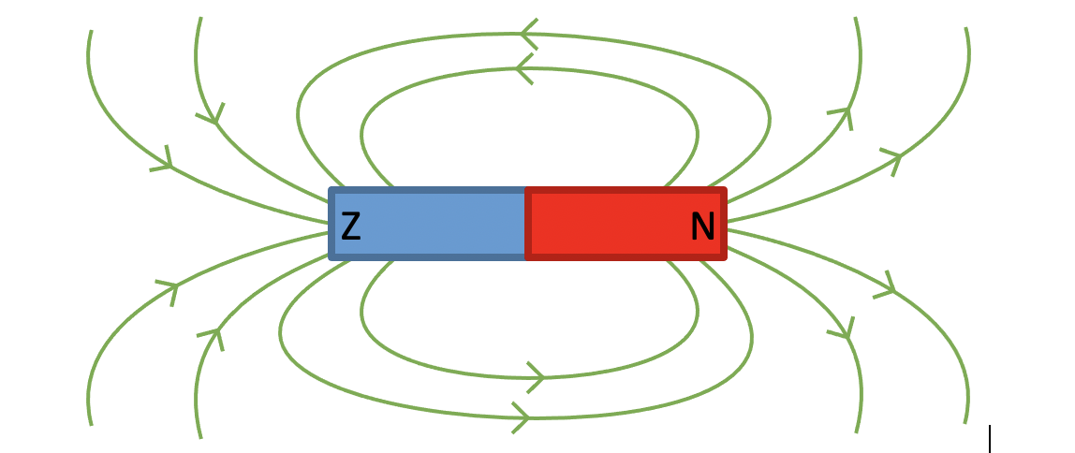
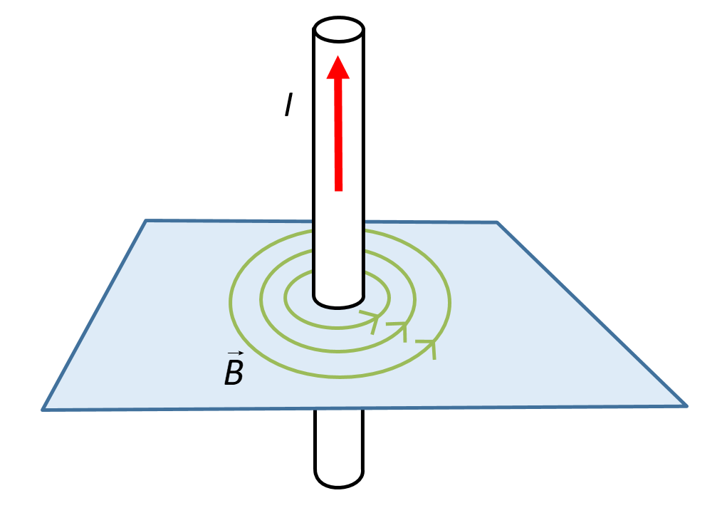
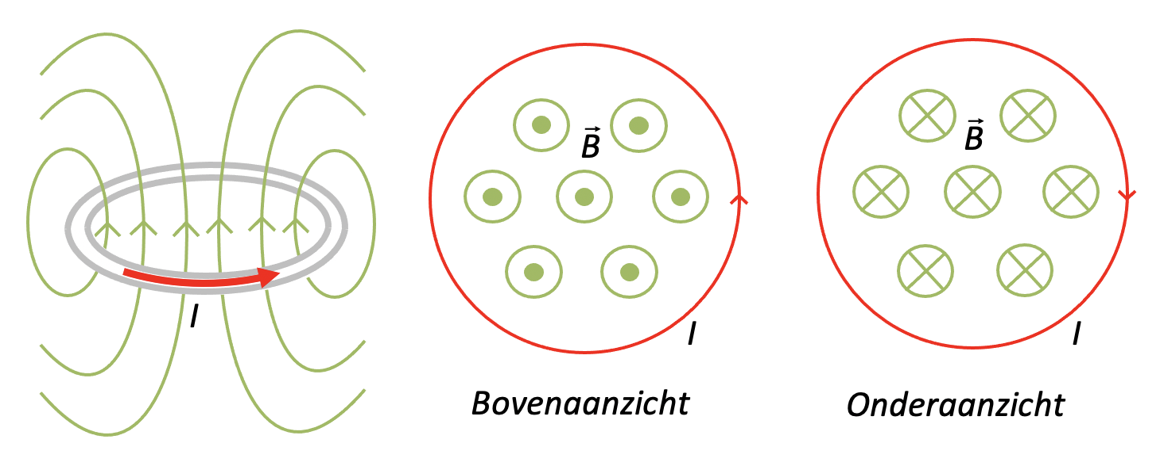
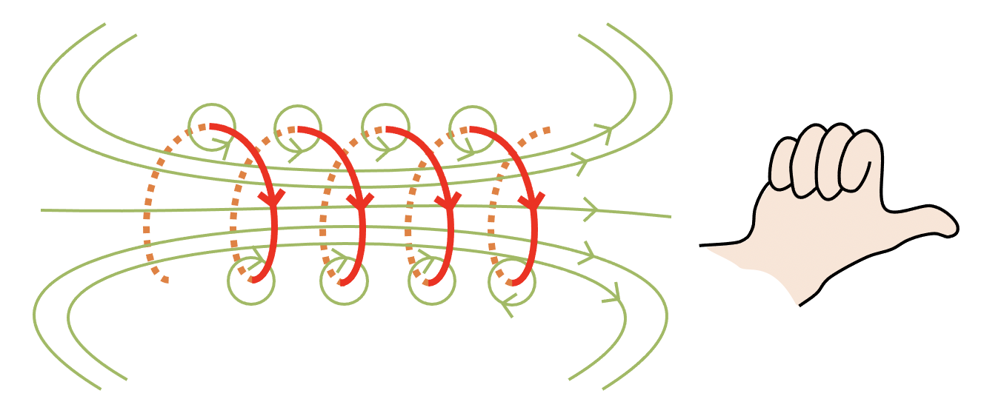
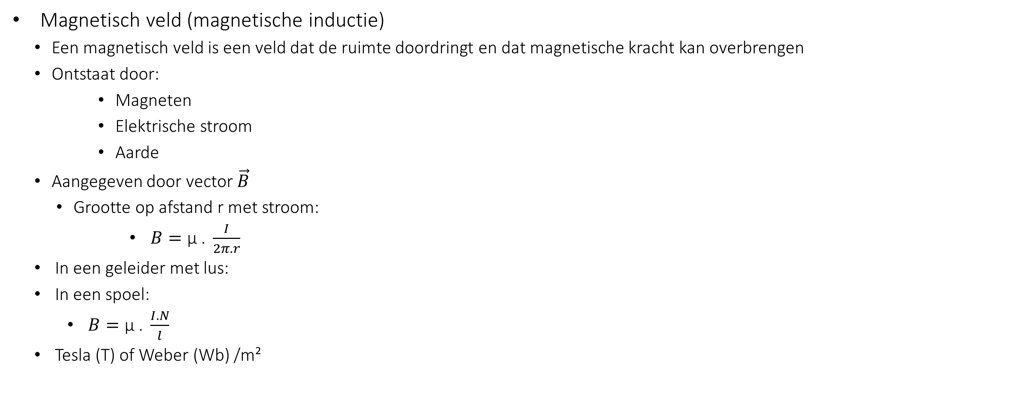
Inleiding – elektromagnetisme
Magnetisch veld (magnetische inductie)
Een magnetisch veld is een veld dat de ruimte doordringt en dat magnetische kracht kan overbrengen
Ontstaat door:
Magneten
Elektrische stroom
Aarde
Aangegeven door vector $\vec{B}$
Grootte op afstand r met stroom:
$B=\text{μ}\text{ . }\frac{I}{2π.r}$
In een geleider met lus:
In een spoel:
$B=\text{μ}\text{ . }\frac{I.N}{l}$
Tesla (T) of Weber (Wb) /m²
Notes:
Verschill tussen $\text{μ} \text{en} \text{c}$ verschil permeabiliteit en reluctancy

Slide 4
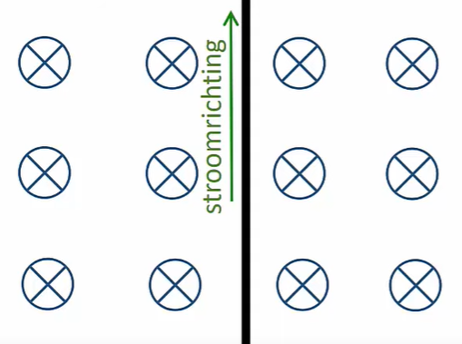
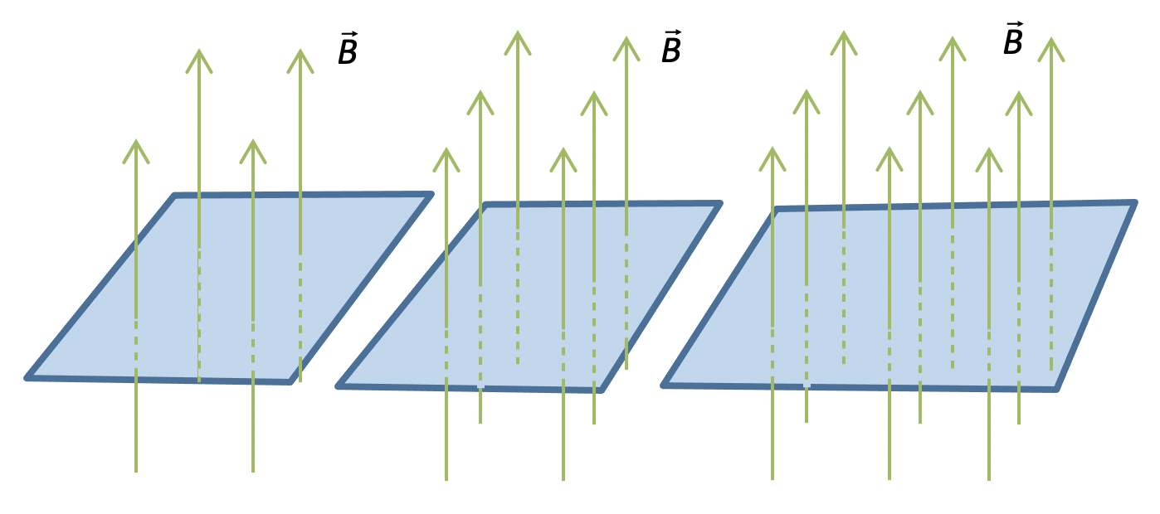
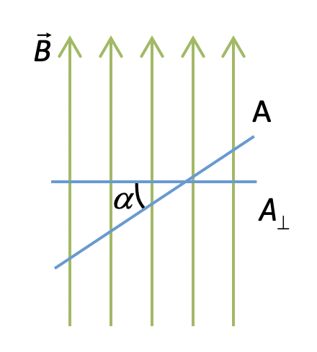
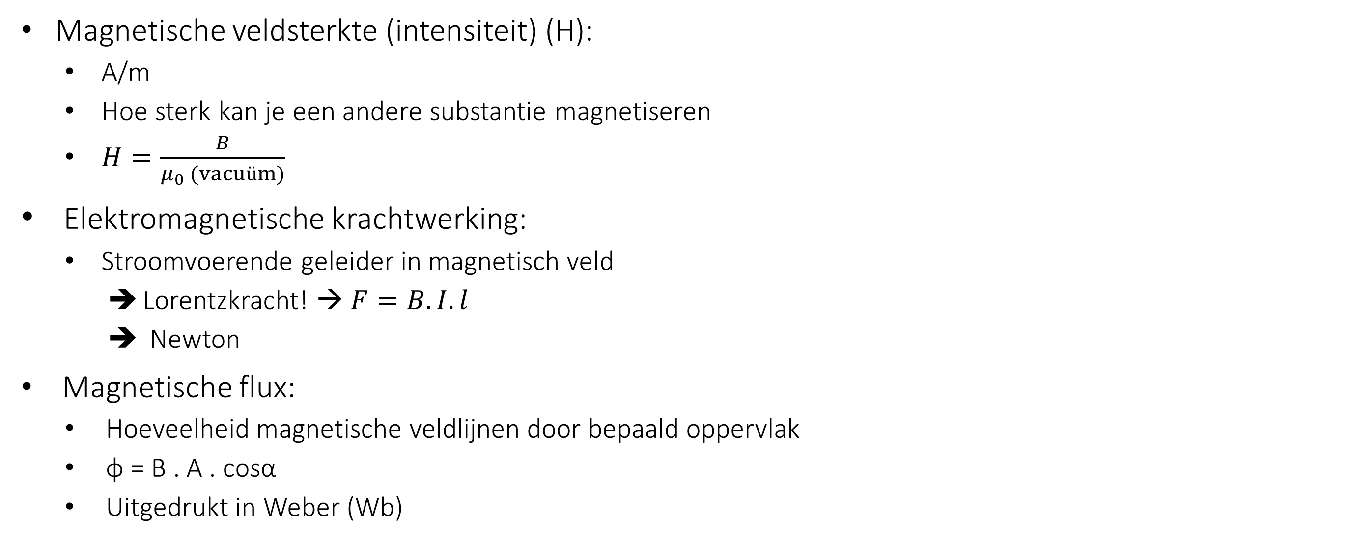
Inleiding – elektromagnetisme
Magnetische veldsterkte (intensiteit) (H):
A/m
Hoe sterk kan je een andere substantie magnetiseren
$H=\frac{B}{μ_{0} (vacuüm)}$
Elektromagnetische krachtwerking:
Stroomvoerende geleider in magnetisch veld
Lorentzkracht! → $F=B.I.l$
Newton
Magnetische flux:
Hoeveelheid magnetische veldlijnen door bepaald oppervlak
$\text{ϕ}\text{ = }\text{B}\text{ . }\text{A}\text{ . }\text{cos}\text{α}$
Uitgedrukt in Weber (Wb)

Slide 5
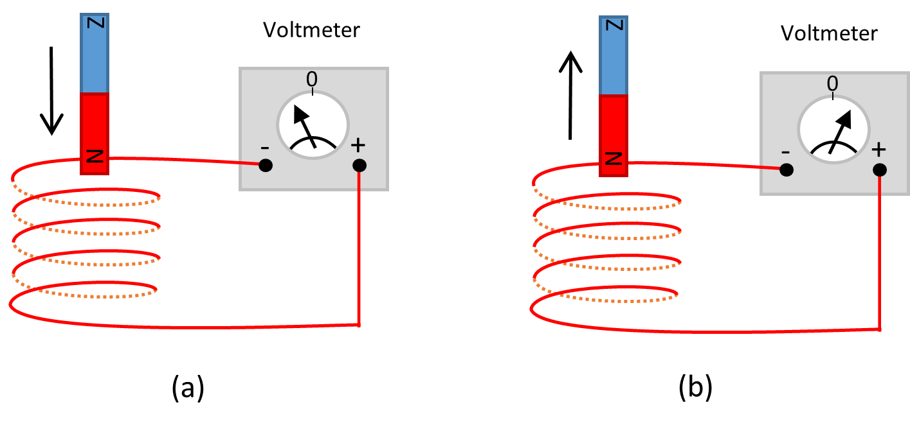
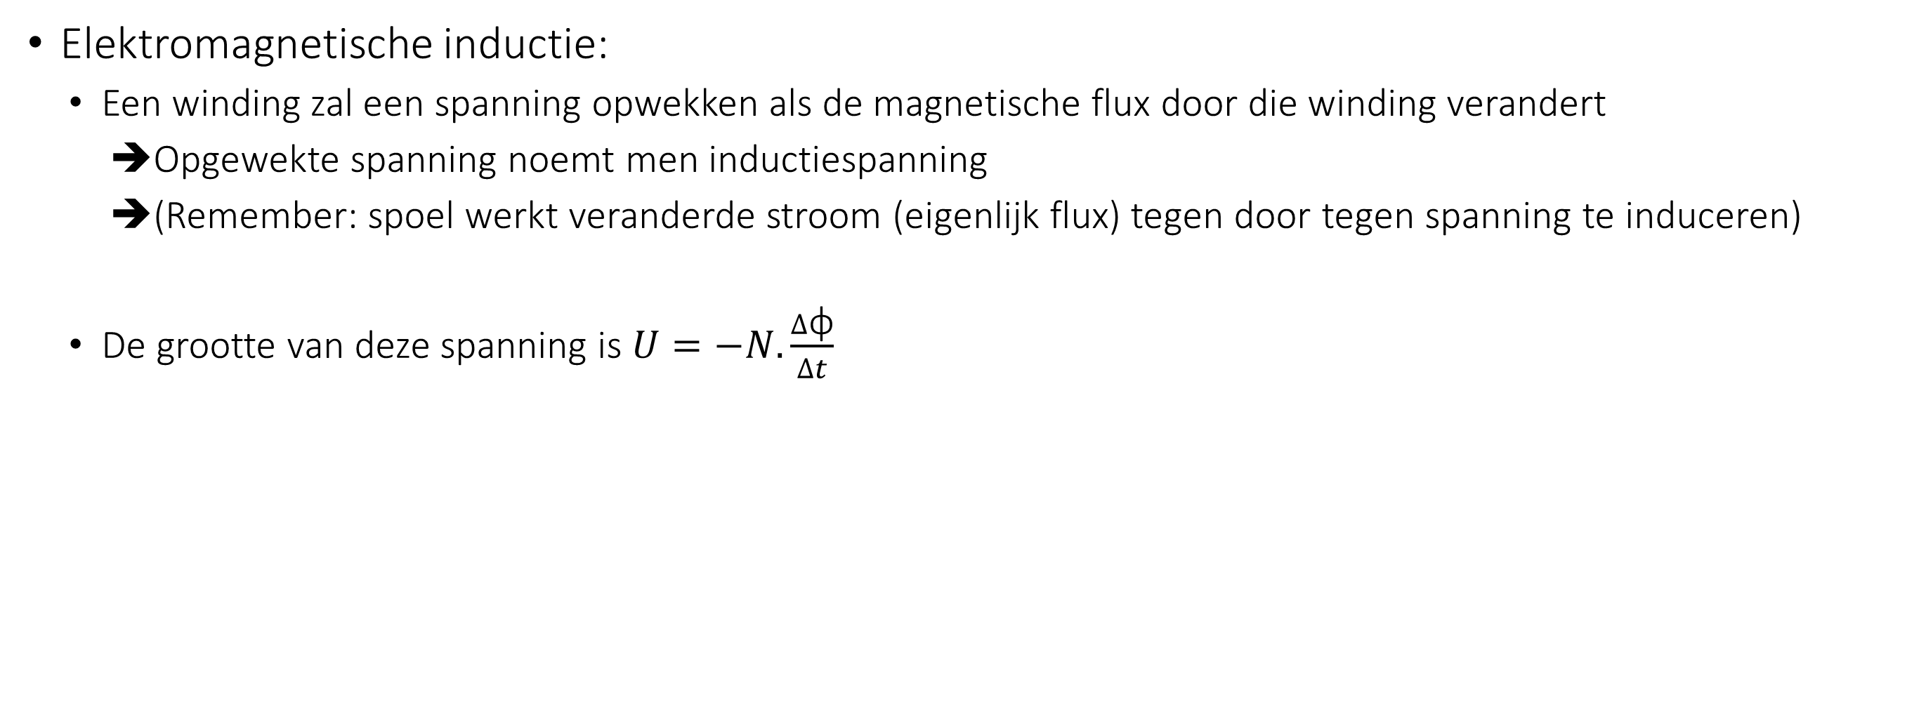
Inleiding – elektromagnetisme
Elektromagnetische inductie:
Een winding zal een spanning opwekken als de magnetische flux door die winding verandert
Opgewekte spanning noemt men inductiespanning
(Remember: spoel werkt veranderde stroom (eigenlijk flux) tegen door tegen spanning te induceren)
De grootte van deze spanning is $U=−N.\frac{∆\text{ϕ}}{∆t}$

Slide 6
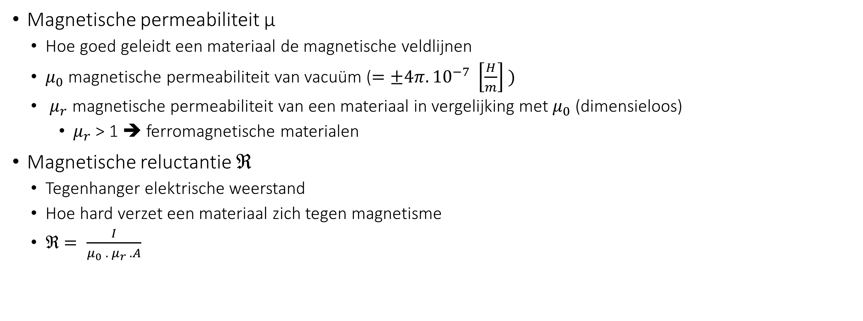
Inleiding – elektromagnetisme
Magnetische permeabiliteit μ
Hoe goed geleidt een materiaal de magnetische veldlijnen
$μ_{0}$ magnetische permeabiliteit van vacuüm ($=±4π.{10}^{−7} \left[\frac{H}{m}\right] )$
$μ_{r}$ magnetische permeabiliteit van een materiaal in vergelijking met $μ_{0}$ (dimensieloos)
$μ_{r}$ > 1 ➔ ferromagnetische materialen
Magnetische reluctantie ℜ
Tegenhanger elektrische weerstand
Hoe hard verzet een materiaal zich tegen magnetisme
ℜ $= \frac{I}{μ_{0} .{ μ}_{r} . A}$

Slide 7
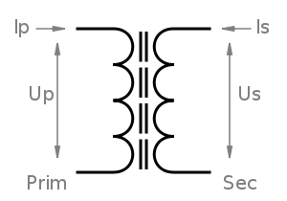
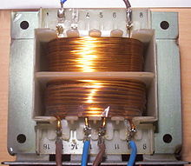
Inleiding – transformator
Een transformator, ook wel transfo of trafo is een statisch elektrisch apparaat, bestaande uit magnetisch gekoppelde spoelen waartussen de energie-overdracht gebeurt via een magnetische koppeling, zodat er geen galvanische verbinding is tussen beide spanningsniveau's.
Koppeling tussen 2 spanningsniveau's!
Vb. Centrale van 20 kV opboosten naar 36 kV of 380 kV
Zowel éénfasig als driefasig
Energie-overdracht op hoog rendement, werkt enkel op wisselspanning (niet op DC, waarom?)
Men wil immers minimalisering van spannings- en vermogensverliezen en dit gebeurt bij zeer hoge spanningen.
Optimaal voor op te transformeren van centrales en neer te transformeren bij woningen

Slide 8
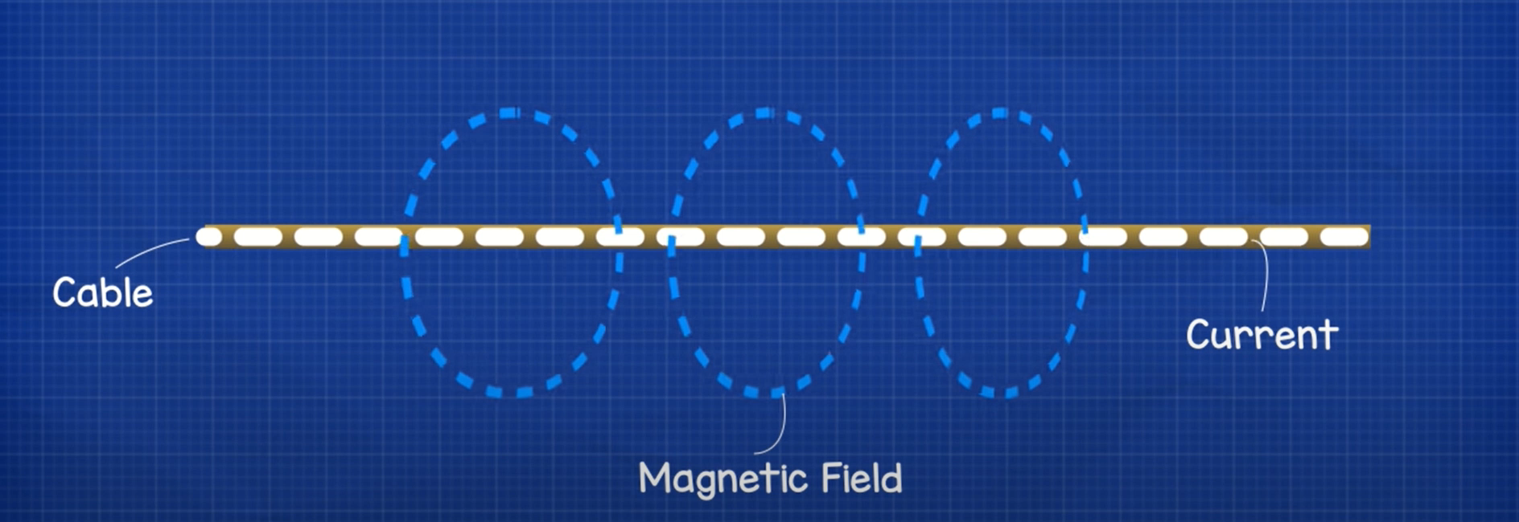
Inleiding – transformator
Hoe werkt een transformator?

Slide 9
Inhoudsopgave
Inleiding
Eenfasig:
Bouw van een transformator
Ideale éénfasige transformator
Technische éénfasige transformator
Vermogen en rendementen
Driefasig:
Bouw van een driefasige transformator
Schakelgroep
Kenplaat en koeling
Parallel schakelen
Speciale transformatoren

Slide 10
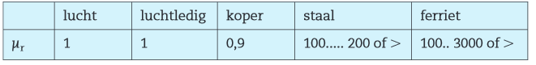
Bouw éénfasige transformator
2 spoelen, gewikkeld rond een kern van materiaal met een goede magnetische geleidbaarheid
Het aanbrengen van magnetisch materiaal verbetert in hoge mate de werking van de transformator
Wat betreft de magnetische weerstand komt 1 mm lucht ongeveer overeen met 1m ijzer, waardoor de magnetische flux het ijzer praktisch niet verlaat, dit is omgekeerd evenredig met de permeabiliteit µ (mate waarin een magnetisch veld geleidt).
Transformator bestaat uit 2 elektrisch gescheiden delen
Primaire wikkeling: toevoer van elektrisch vermogen
Secundaire wikkeling: elektrisch vermogen aan de gekoppelde belasting leveren
Deze worden magnetisch gekoppeld door een kern uit blikpakket
Een transformator kan ook vermogen ontvangen aan de secundaire zijde zonder dat daarvoor de constructie moet aangepast worden
Hoeveel keer liever de magnetische veldlijnen door dat materiaal gaan dan door het luchtledige

Slide 11
Inhoudsopgave
Inleiding
Eenfasig:
Bouw van een transformator
Ideale éénfasige transformator
Technische éénfasige transformator
Vermogens en rendementen
Driefasig:
Bouw van een driefasige transformator
Schakelgroep
Kenplaat en koeling
Parallel schakelen
Speciale transformatoren

Slide 12
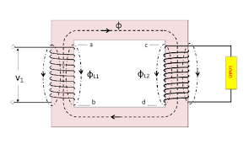
Ideale éénfasige transformator
Sterk vereenvoudigd model
µFE is zeer groot
Relatieve permeabiliteit van de kern is zeer groot, dus magnetische flux volledig in het ijzer loopt
Alle windingen van beide spoelen omsluiten de volledige flux, waardoor er geen lekflux is.
Geen ijzerverliezen
Een wisselflux veroorzaakt wervelstroom- en hysterisisverliezen, samen ook wel de ijzerverliezen genoemd
Wervelstromen kunnen beperkt worden door de kern niet uit massief materiaal, maar uit blikpakket samen te stellen (dunne blikplaten die ten opzichte van elkaar geïsoleerd zijn)
Hysteresisverlies wordt veroorzaakt door remanent magnetisme dat in kern achterblijft wanneer deze gemagnetiseerd en gedemagnetiseerd wordt. Best weekijzer of ferriet gebruiken, deze kunnen eenvoudig gemagnetiseerd en gedemagnetiseerd worden.
Geen koperverliezen
De wikkelingen hebben geen ohmse weerstand
R1 = R2 = 0
Geen verlies, er wordt gewerkt met een rendement van 100%

Slide 13
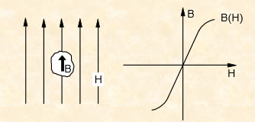
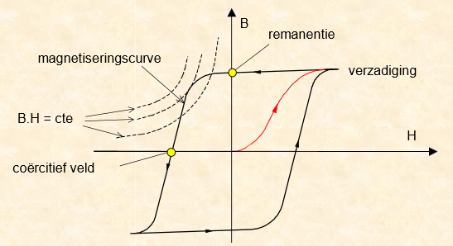
Ideale éénfasige transformator
Remanent magnetisme
Bij het aanleggen van een uitwendig veld H, ontstaat een inductie B parallel met het veld
Magnetiseringscurve geeft het verband tussen de grootte van de inductie en de veldsterkte
Opgemeten B-H curve van een willekeurig magnetisch materiaal. De startcurve (rode curve) is de curve die wordt doorlopen als nieuw materiaal in een magnetisch veld H wordt aangebracht
De remanentie is de inductie die zich instelt, nadat bij een magnetisch materiaal dat zich in een magnetische kring bevindt en volledig gemagnetiseerd is, het opwekkende veld afgeschakeld wordt.

Slide 14
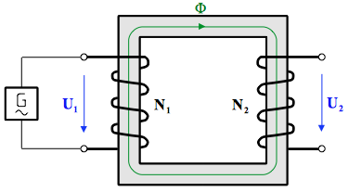
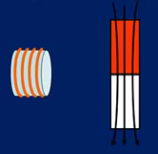
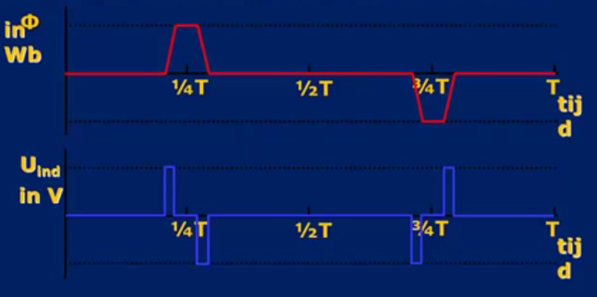
Ideale éénfasige transformator
Nullast
Op de secundaire spoel zijn geen verbruikers aangesloten, Is = 0
Aan de eerste spoel wordt een wisselspanning u1 aangelegd.
De inductiewet* (wet van Faraday-Lenz) geeft de relatie weer tussen de geïnduceerde spanning en de wijziging van het magnetisch veld, daardoor volgt dat er een spanning e1 in de spoel 1 geïnduceerd wordt. Bij wijziging/verandering van de flux, wijzigt de spanning.
U1 aan de primaire wikkeling van de transfo
Zuivere inductantie L, aangesloten op wisselspanning, dus Io zal 90° na-ijlen op U1
e1 = u1 = N1 x (dφ / dt)
Inductie en wet van lenz*: https://www.youtube.com/watch?v=ZtLz3qTgNnI

Slide 15
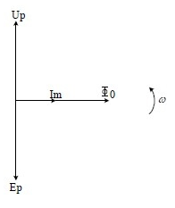
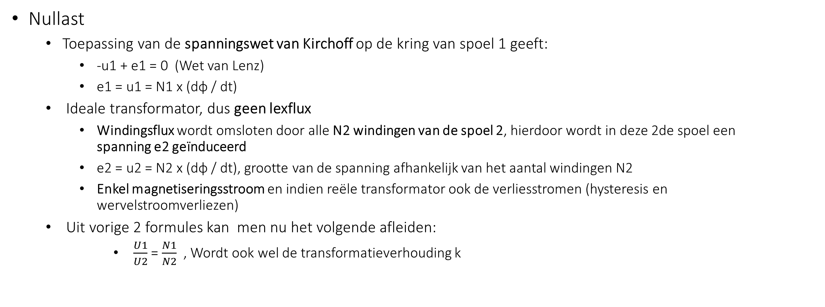
Ideale éénfasige transformator
Nullast
Toepassing van de spanningswet van Kirchoff op de kring van spoel 1 geeft:
-u1 + e1 = 0 (Wet van Lenz)
e1 = u1 = N1 x (dφ / dt)
Ideale transformator, dus geen lexflux
Windingsflux wordt omsloten door alle N2 windingen van de spoel 2, hierdoor wordt in deze 2de spoel een spanning e2 geïnduceerd
e2 = u2 = N2 x (dφ / dt), grootte van de spanning afhankelijk van het aantal windingen N2
Enkel magnetiseringsstroom en indien reële transformator ook de verliesstromen (hysteresis en wervelstroomverliezen)
Uit vorige 2 formules kan men nu het volgende afleiden:
$\frac{U1}{U2}$ = $\frac{N1}{N2}$ , Wordt ook wel de transformatieverhouding k
U = √(2)*π*f*N_{p}*φ_{pk}
Waarin N1 het aantal windingen is, hoe meer windingen hoe groter de inductiespanning
dφ is afhankelijk van de invalrichting van de veldlijnen, deze verandert continue en de grootte van het oppervlak
dt is de tijd waarin de verandering plaatsvindt

Slide 16
Inhoudsopgave
Inleiding
Eenfasig:
Bouw van een transformator
Ideale éénfasige transformator
Technische éénfasige transformator
Vermogen en rendementen
Driefasig:
Bouw van een driefasige transformator
Schakelgroep
Kenplaat en koeling
Parallel schakelen
Speciale transformatoren

Slide 17
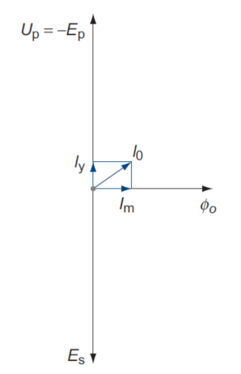
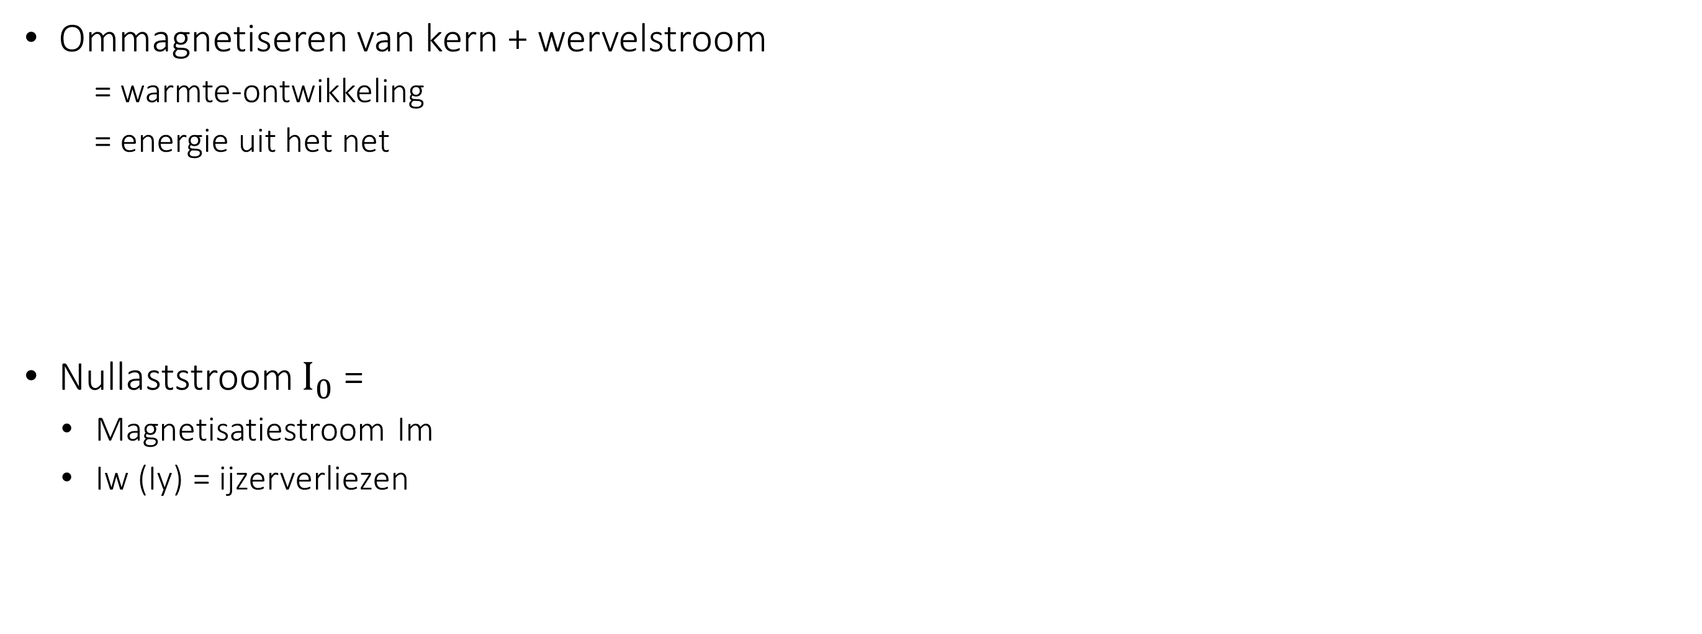
Technische éénfasige transformator
Ommagnetiseren van kern + wervelstroom
= warmte-ontwikkeling
= energie uit het net
Nullaststroom $I_{0}$ =
Magnetisatiestroom Im
Iw (Iy) = ijzerverliezen

Slide 18
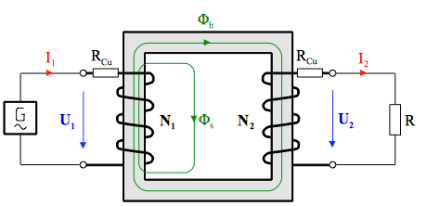
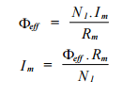
Technische éénfasige transformator
Belasting
Sluiten van de secundaire winding van de ideale transformator met een impedantie, dan vloeit door deze wikkeling een stroom i2 waarvan de grootte en de faseverschuiving ten opzichte van de secundaire spanning U2 bepaald worden door de impedantie
Primaire stroom bestaat uit 2 componenten (ideale transfo)
Magnetiseringsstroom im1, die de nodige ampèrewindingen levert om de flux op te bouwen
Bij vollast is deze zeer slechts een heel klein aandeel van de totale primaire stroom
Magnetiseringsstroom is 90° naijlend op de aangelegde spanning. Het opgenomen actief vermogen voor een transformator waarin alleen Im vloeit is dus 0 (cos90° = 0) , in fase met de flux
De belastingsafhankelijke stroomcomponente nodig om de ampèrewindingen van de secundaire belastingsstroom mee te compenseren
(3de stroomcomponente bij reële transformator)
Ten gevolge van hysteresis en wervelstroomverliezen
Rm (magnetische weerstand), indien geen luchtspleet aanwezig, zal Rm klein zijn.

Slide 19
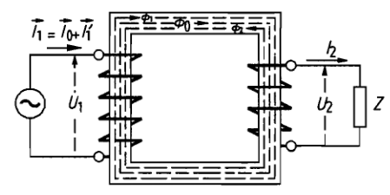
Technische éénfasige transformator
Belasting
Stroom I2 vloeit door de secundaire spoel. De stroom veroorzaakt een flux φ2 in de magnetische keten die rechtstreeks evenredig is met het aantal ampèrewindingen van de secundaire spoel N2 x I2 en gericht is tegen de heersende flux φ0
Zolang spanning en frequentie niet veranderen blijft de totale flux φ0 constant!
Φ2 werkt dus de oorspronkelijke flux φ0 tegen, en er zal dus een supplementaire stroom I1’ uit het net onttrokken worden (E1 zal willen dalen omdat φ0 dreigt te dalen), maar door I1’ zal er een φ1 opgewekt worden, gelijk en tegengesteld aan φ2. Op die manier blijft de flux in de kern constant op de waarde φ0 bij nullast
Primaire stroom I1 = I1’ + I0

Slide 20
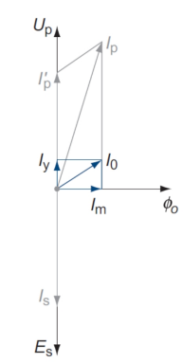
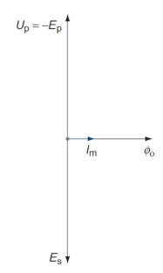
Technische éénfasige transformator
Vectordiagramma's
Compenseert I2 die φ2 veroorzaakt! Want φ0 moet constant blijven bij constante f en U

Slide 21
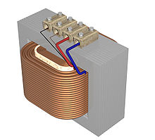
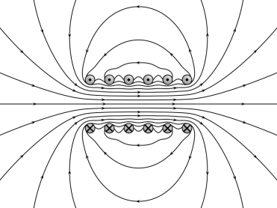
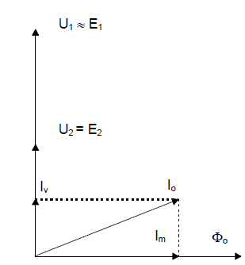
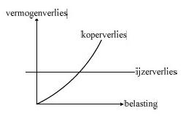
Technische éénfasige transformator
Sterk vereenvoudigd model
µFE is eindig! µr ijzer = 1000
Niet alle windingen van beide spoelen omsluiten de volledige flux, waardoor er wel een lekflux is, die lekfluxen veroorzaken inductieve spanningsvallen (90° voorijlen op I1 of I2)
Vermits de permeabiliteit van de kern niet oneindig is, verlaat een gedeelte van de veldlijnen het ijzer en sluit zich doorheen de omringende lucht
Lekflux draagt niet bij tot de doelfunctie van de transformator, lekflux is enkel gekoppeld met de primaire spoel...
Wervelstroomverliezen en hysteresisverliezen
Ondanks lamellering en isolatie van de platen van het blikpakket, heeft de ijzeren kern toch een zekere elektrische geleidbaarheid voor geïnduceerde stromen, zal een verliesvermogen ontwikkelen, dat samen met de hysteresisverliezen, verantwoordelijk is voor de magnetische verliezen in de kern
Weerstand in de wikkelingen! R1 en R2 ≠ 0
Koper of aluminium van de wikkelingen heeft een eindige geleidbaarheid, waardoor de wikkelingen een weerstand hebben
Weerstand heeft ohmse spanningsval en jouleverliezen tot gevolg
Equivalent schema van transformator en vectordiagramma transformator

Slide 22
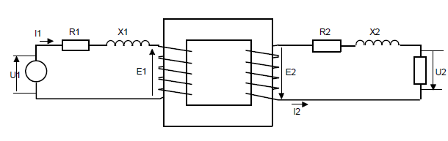
Technische éénfasige transformator
Vorige keer werden ohmse weerstand van primaire en secundaire winding verwaarloosd
Ohmse spanningsvallen R1 x I1 en R2 x I2 zijn in fase met de stromen I1 en I2
Voorgesteld als weerstanden
Ook de in de magnetische keten optredende lekfluxen en ijzerverliezen werden niet in rekening gebracht
Lexfluxen veroorzaken inductieve spanningsvallen die 90° voorijlen op de I1 of I2
Voorgesteld als spoelen
Zoveel mogelijk minimaliseren om spanningsval te beperken!!
Primaire stroom afhankelijk van de secundaire belasting en spanning, dus steeds beginnen met secundaire grootheden
Volledig?

Slide 23
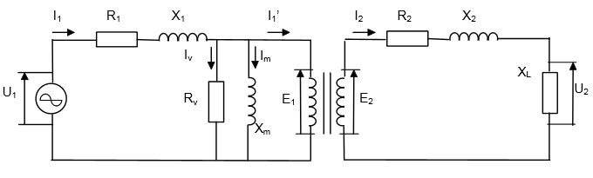
Technische éénfasige transformator
Verliezen (jouleverliezen en ijzerverliezen) en magnetisatiestroom

Slide 24
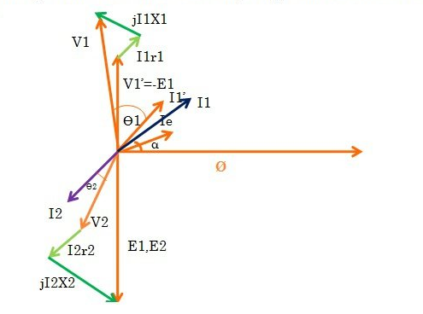
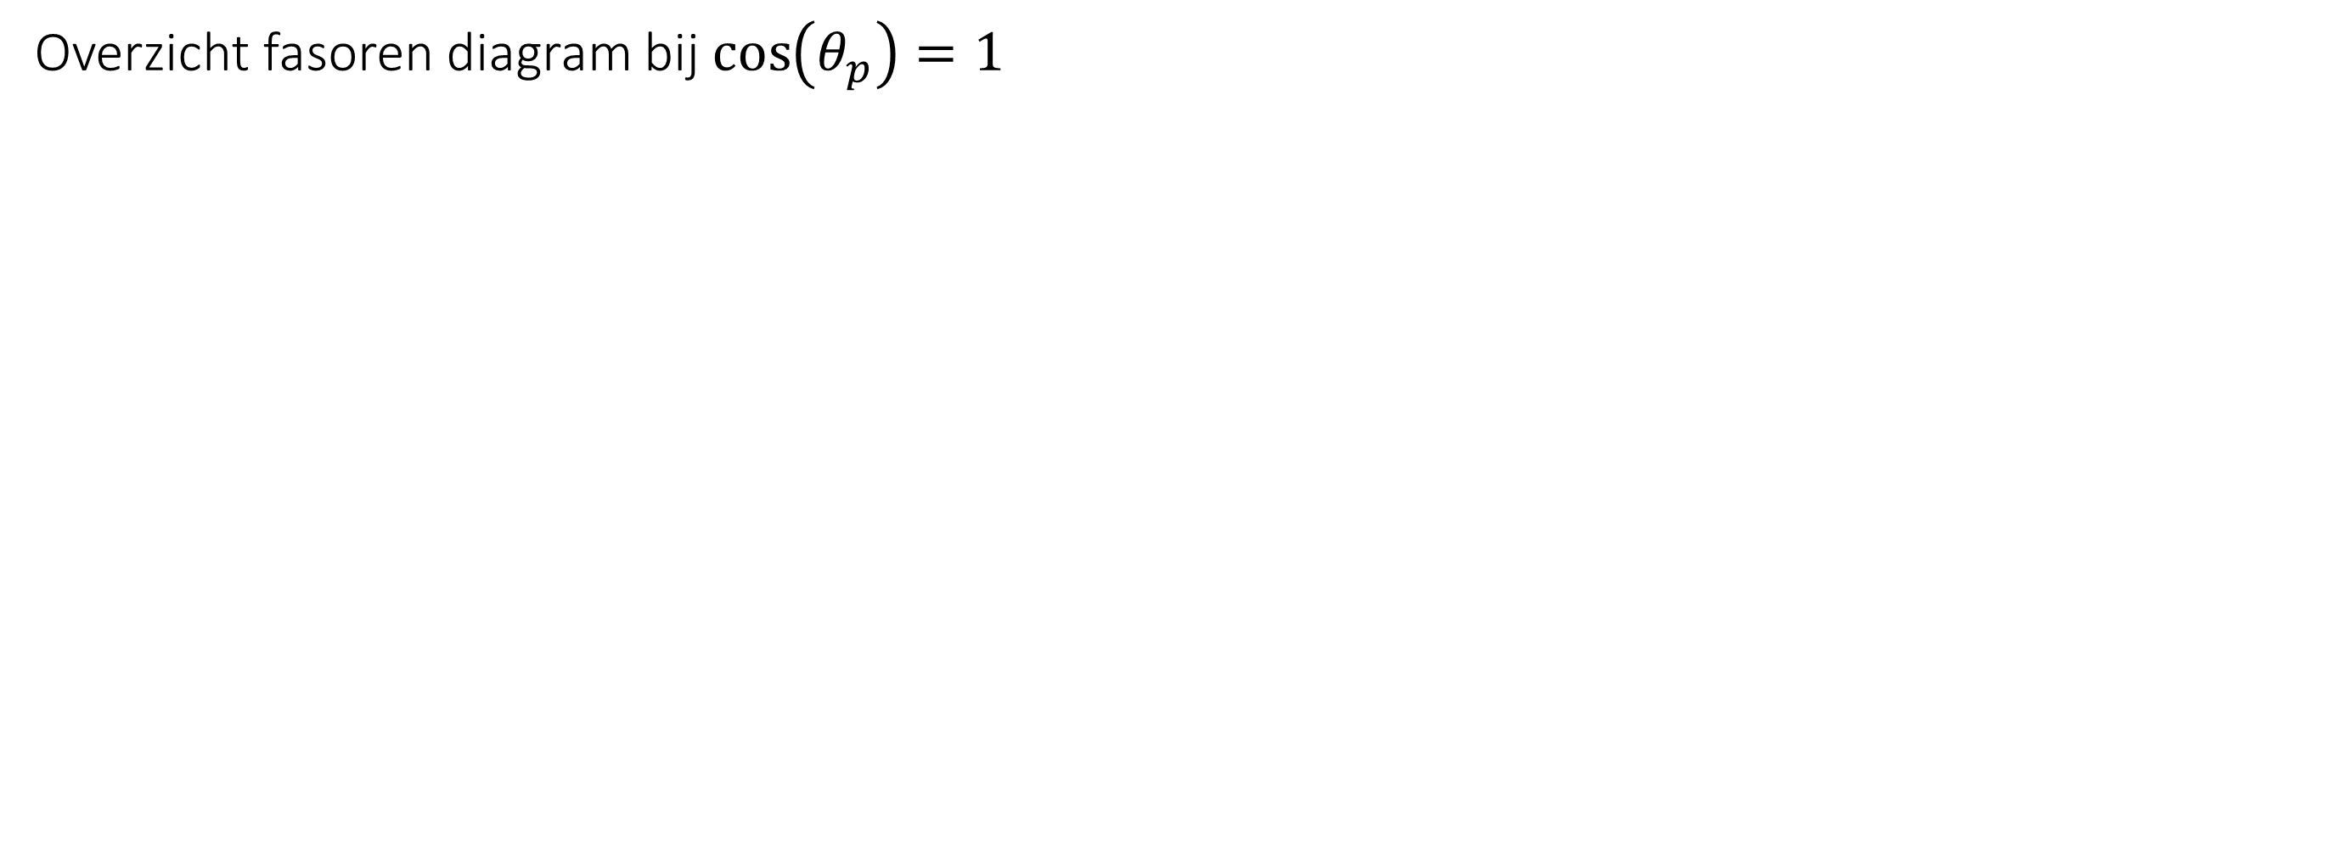
Technische éénfasige transformator
Overzicht fasoren diagram bij $\cos\left(θ_{p}\right)=1$

Slide 25
Technische éénfasige transformator
Verliezen transformator:
Ijzerverliezen (nullastverliezen):
Watt-verliezen in de kern (hysterese en wervelstroom)
Opwarming kern
Onafhankelijk van belasting
Verhogen bij verhogen van spanning en frequentie
Koperverliezen (Jouleverliezen):
Bij nullast zeer klein, verhogen kwadratisch met de belasting
Ohmse weerstand
Pcu_totaal = Pcu_p + Pcu_s = Ip²*Rp + Is²*Rs

Slide 26
Inhoudsopgave
Inleiding
Eenfasig:
Bouw van een transformator
Ideale éénfasige transformator
Technische éénfasige transformator
Vermogen en rendementen
Driefasig:
Bouw van een driefasige transformator
Schakelgroep
Kenplaat en koeling
Parallel schakelen
Speciale transformatoren

Slide 27
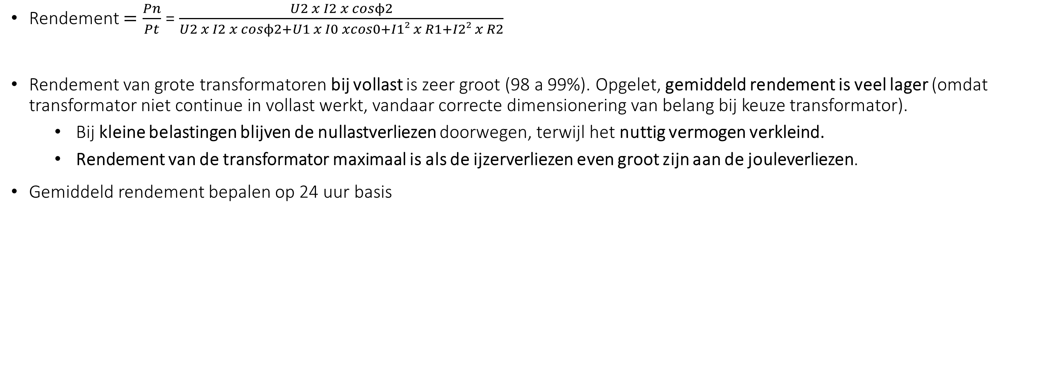
Vermogen en rendementen
Rendement $=\frac{Pn}{Pt}$ = $\frac{U2 x I2 x cosϕ2}{U2 x I2 x cosϕ2+U1 x I0 xcos0+I1² x R1+I2² x R2}$
Rendement van grote transformatoren bij vollast is zeer groot (98 a 99%). Opgelet, gemiddeld rendement is veel lager (omdat transformator niet continue in vollast werkt, vandaar correcte dimensionering van belang bij keuze transformator).
Bij kleine belastingen blijven de nullastverliezen doorwegen, terwijl het nuttig vermogen verkleind.
Rendement van de transformator maximaal is als de ijzerverliezen even groot zijn aan de jouleverliezen.
Gemiddeld rendement bepalen op 24 uur basis

Slide 28
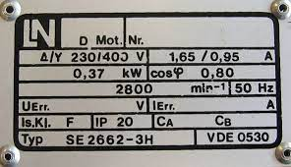
Vermogen en rendementen
We moeten een in driehoek geschakelde motor aansluiten op een transfo die wij moeten dimensioneren. Het net levert 400V – 50Hz. De kenplaat gegevens van de motor:
Bepaal Np/Ns en het vermogen van
de transfo.

Slide 29
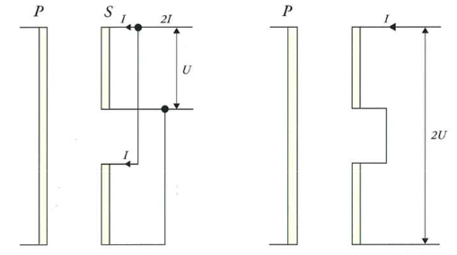
Serie en parallel schakeling
Transformatoren met meerdere wikkelingen, meerdere mogelijkheden…
Secundaire wikkelingen in serie schakelen?
Spanning in secundaire wordt 2U
Secundaire wikkelingen in parallel schakelen?
Stroom in secundaire wordt 2I

Slide 30
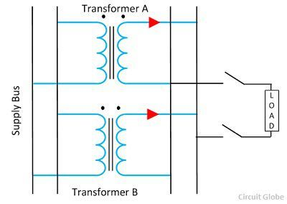
Parallelschakelen
Waarom: uitbreiding net
Voordelen: goedkoper, makkelijk te transporteren, 1 kapot? ➔ lager vermogen
Hoe? - Primair op zelfde net verbonden
- Secundair zelfde net voeden
Voorwaarden:
Zelfde transformatieverhouding
Zelfde nominale spanning
Ongeveer zelfde kortsluitspanning
Secundaire spanningen moeten in fase zijn

Slide 31
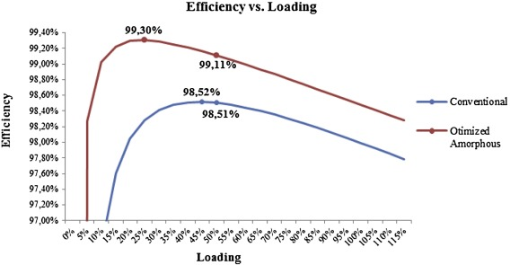
Karakteristieken
Us ifv Is bij bepaalde (constante) cosφ
Rendement ifv Is
cosφ ifv Is

Slide 32
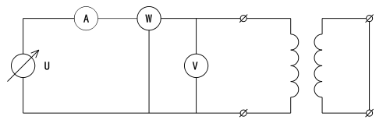
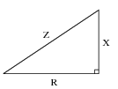
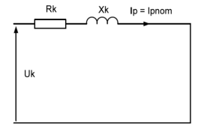
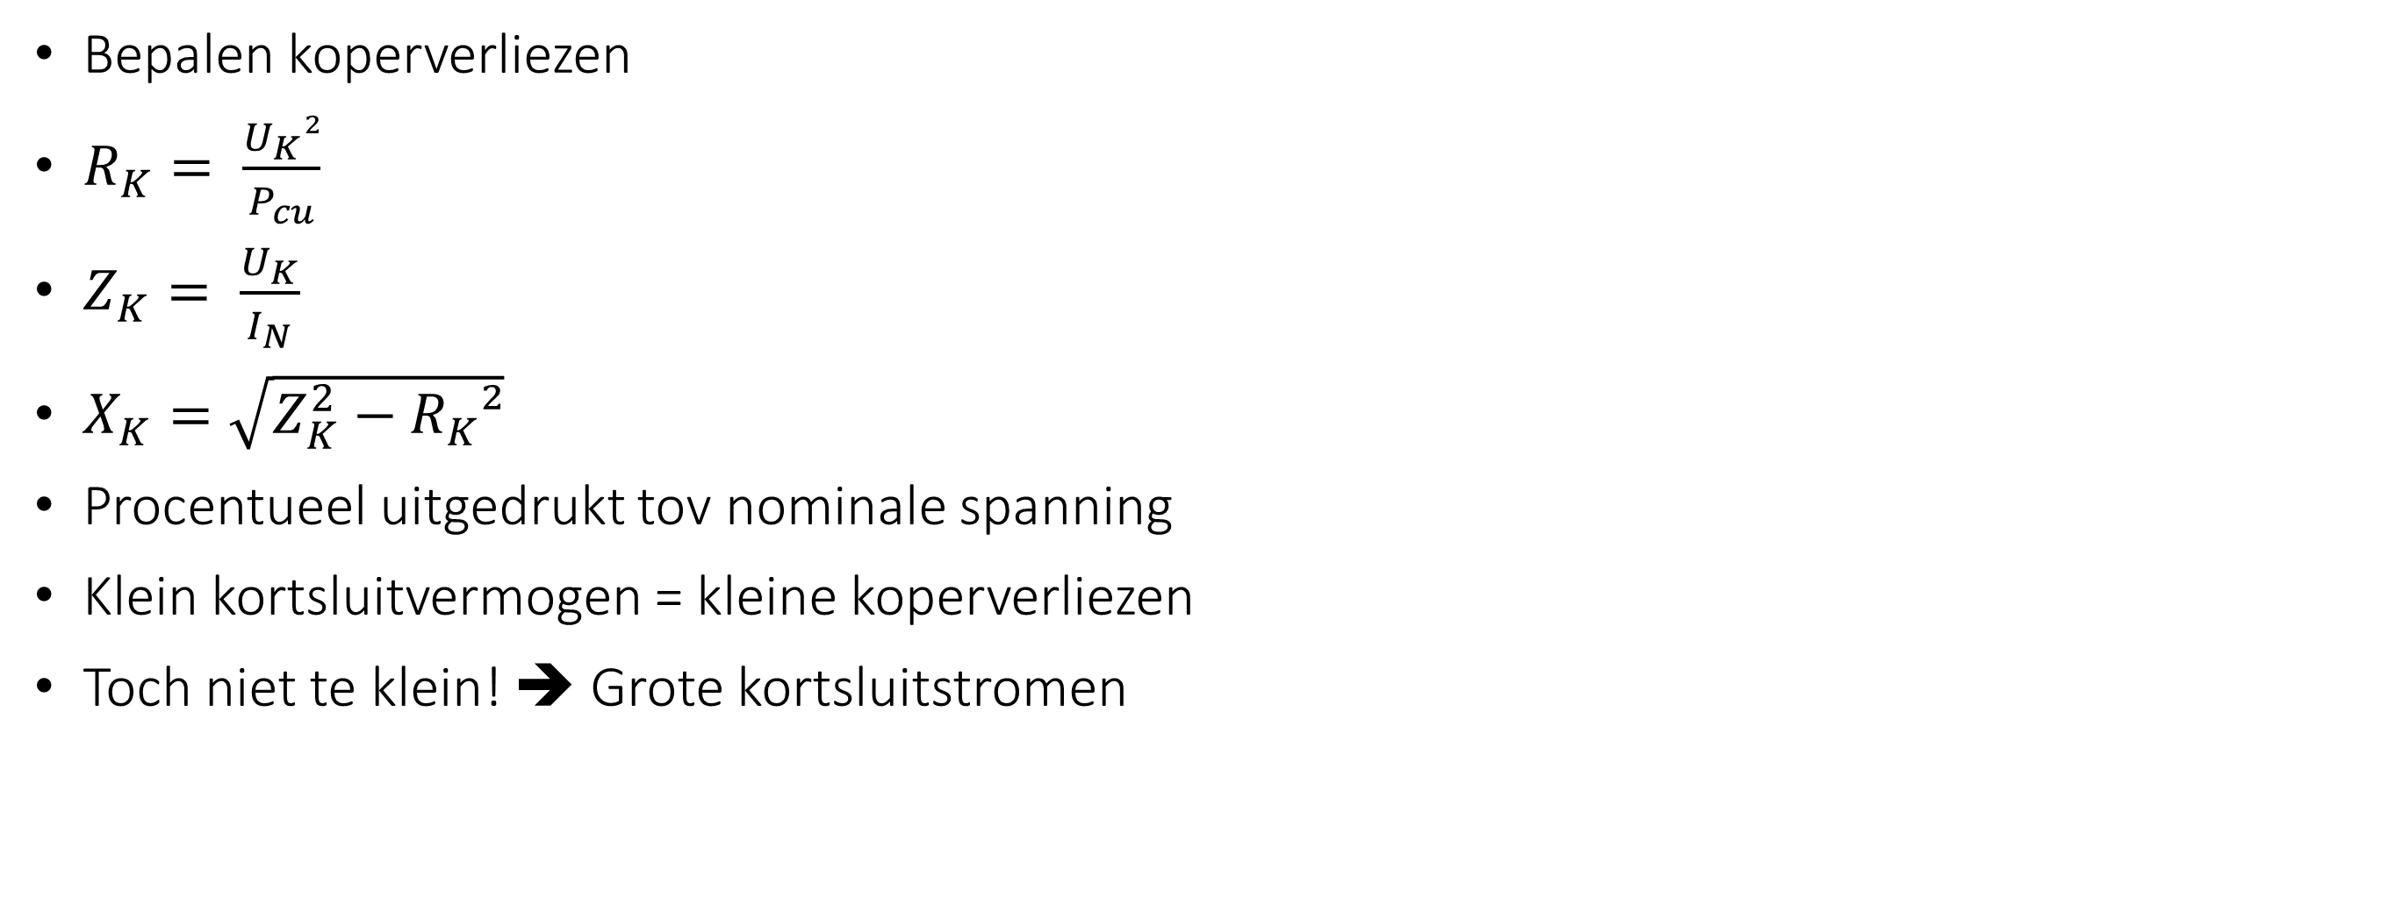
Belang kortsluitspanning
Bepalen koperverliezen
$R_{K}= \frac{U_{K}²}{P_{cu}}$
$Z_{K}= \frac{U_{K}}{I_{N}}$
$X_{K}=\sqrt{{Z_{K}^{2}−R}_{K}²}$
Procentueel uitgedrukt tov nominale spanning
Klein kortsluitvermogen = kleine koperverliezen
Toch niet te klein! ➔ Grote kortsluitstromen

Slide 33
Oefeningen
Een transformator 3000V/240V heeft primair 1500 wikkelingen. De secundaire levert een stroom van 75A. Bereken het aantal secundaire windingen en de primaire stroom.
Een eenfasige transformator heeft een primaire spanning van 360V en een secundaire spanning van 180V. De primaire stroom is 5A, het rendement 0,9. Zowel de primaire als secundaire cosφ = 1. Bereken het toegevoerd vermogen, het secundair vermogen en de secundaire stroom.
Een transformator 1000VA, 400V/50V met Uk = 4%. Er ontstaat kortsluiting op de secundaire klemmen. Bereken de primaire en secundaire kortsluitstroom.

Slide 34
Oefeningen
Voor een transformator zijn volgende gegevens bekend: Up =2000V, Np=1000, Ns =100, Is = 50A en de netfrequentie is 50Hz. Bereken Us, Ip, Ss en de maximale flux in de kern.
Een transfo neemt bij nullast een stroom op van 9,7A en een actief vermogen van 184W bij een spanning van 220V – 50 Hz. Bereken de faseverschuiving tussen nullaststroom en de flux, de actieve en reactieve component van de nullaststroom.
Op een eenfasige transfo van 4MVA; 66kV/6,6kV – 50 Hz wordt een kortsluitproef uitgevoerd. Het opgenomen primair kortsluitvermogen is 28kW bij een kortsluitspanning van 4,2kV. Bereken de kortsluitimpedantie, de kortsluitweerstand, de kortsluitinductantie en de faseverschuiving tussen spanning en stroom.

Slide 35
Inhoudsopgave
Inleiding
Eenfasig:
Bouw van een transformator
Ideale éénfasige transformator
Technische éénfasige transformator
Vermogen en rendementen
Driefasig:
Bouw van een driefasige transformator
Schakelgroep
Kenplaat en koeling
Parallel schakelen
Speciale transformatoren

Slide 36
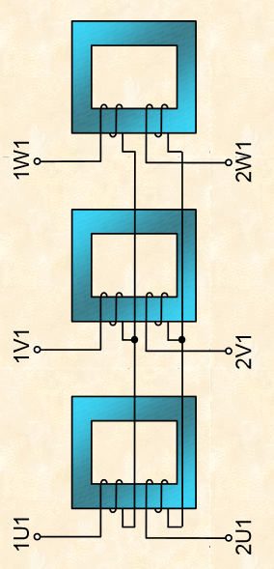
Bouw van een driefasige transformator
Transformatoren die men gebruikt voor energie-overdracht zijn nagenoeg altijd driefasig, vermits de elektrische energie uit een driefasig systeem komt
Principiële bouw
Kan opgebouwd worden uit 3 afzonderlijke, éénfasige transformatoren = transformatorbank
Wikkelingen worden primair of secundair in ster of in driehoek geschakeld en verbonden met een driefasig systeem
Vermogen van de transformatorbank is de som van de vermogens van de 3 grote fasen
Enkel toegepast bij zeer grote vermogens
Men hoeft slechts 1 éénfasige (goedkopere) eenheid te plaatsen in reserve voor het geval dat een fase door een defect onbeschikbaar wordt
Transport van driefasige transfo voor zeer groot vermogen is niet eenvoudig, éénfasige transformatoren zijn geringer in volume en gewicht

Slide 37
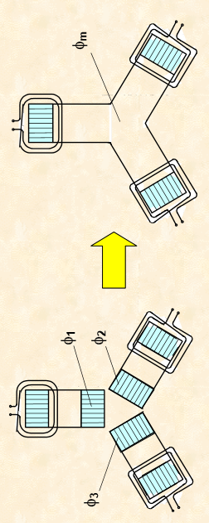



Bouw van een driefasige transformator
Constructie
De drie onbewikkelde benen van de drie éénfasige transformatoren zou men kunnen gemeenschappelijk nemen, in die kern vloeit dan de som van de drie fluxen
Indien de aangelegde spanningen een symmetrisch driefasig systeem vormen en indien de transformator t symmetrisch belast wordt, geldt voor de flux in het gemeenschappelijk been
φcl(t)*= φ1(t) + φ2(t) + φ3(t) = 0
Het niet-symmetrisch zijn van de magnetische keten heeft een kleine invloed op de spanningen, de 3 secundaire spanningen zullen niet precies even groot zijn
Dit betekent dat in dit geval dit gemeenschappelijk been kan weggelaten worden
Zo bekomt men een typische driefasige kerntransformator
φcl*= gemeenschappelijk been

Slide 38
Oefening
Van een driefasetransformator is de primaire in ster en de secundaire in driehoek geschakeld. De primaire lijnspanning is 400V en de primaire lijnstroom is 86,5A. Iedere secundaire spoel heeft een aantal windingen dat 15 maal groter is dan de primaire. Bereken de secundaire lijnstroom en –spanning.

Slide 39
Inhoudsopgave
Inleiding
Eenfasig:
Bouw van een transformator
Ideale éénfasige transformator
Technische éénfasige transformator
Vermogen en rendementen
Driefasig:
Bouw van een driefasige transformator
Schakelgroep
Kenplaat en koeling
Parallel schakelen
Speciale transformatoren

Slide 40




Schakelgroep
De schakelgroep kenmerkt de schakelingen van primaire en secundaire en de faseverschuiving tussen de primaire en de secundaire spanning
Wikkelingen van de laagspanningszijde evenals van de hoogspanningszijde kunnen zowel in ster of in driehoek geschakeld worden
Een andere methode die soms toegepast wordt, is dat de laagspanningszijde soms in zigzag geschakeld wordt, dan bevat de secundaire wikkeling 6 gelijke wikkelingen in plaats van 3
Bij deze methode worden de wikkelingen van één been opgesplitst in 2 helften die men in verschillende fasen opneemt
Omrekening | Ster | Driehoek | Zig-zag
Fasespanning | 1 | 1 | $\sqrt{3}$/2
Lijnspanning | $$\sqrt{3}$$ | 1 | 3/2

Slide 41


Schakelgroep
Schakelwijze aan de hoogspannings- en de laagspanningszijde worden respectievelijk met hoofdletters en kleine letters aangegeven
Y,y = ster-ster
D,d = driehoek-driehoek
z = zigzagschakeling → 6 combinaties voor de schakelingen van de wikkelingen!
Klokgetal:
De faseverschuiving tussen de primaire en secundaire spanning wordt aangegeven door het klokgetal (als veelvoud van 30°)
Hoekverplaatsing = fasehoek in graden tussen line-to-neutral van primaire en de overeenkomstige line-to-neutral van de secundaire
Vb. Vector V van primaire wikkeling wijst naar 12 uur en vector v van de secundaire sterwikkeling wijst naar 5 uur (faseverschuiving van 5 x 30° = 150° aanwezig)
Worden ingedeeld in 4 schakelgroepen, die kan je per schakelgroep parallel schakelen (vb. 0 en 4)

Slide 42



Schakelgroep
$\vec{A}$ = $\vec{AN}$

Slide 43




Schakelgroep
$$\vec{A}=\vec{AB}$$
$$\vec{A}$$
11u - 11u =

Slide 44




Schakelgroep
$$\vec{A}$$
$$\vec{A}$$
12u - 11u =

Slide 45



Schakelgroep
$$\vec{A}$$
$$\vec{A}$$
12u - 7u =

Slide 46



Schakelgroep
$$\vec{A}$$
11u - 6u =

Slide 47

Schakelgroep

Slide 48


Schakelgroep

Slide 49



Schakelgroep
De schakelwijze aan de HS-zijde, LS-zijde en het klokgetal bepalen de schakelgroep van een driefasige transformator
Afspraken bij het bepalen van een klokgetal
Spanningsconventie bij: Wikkelingen in ster Wikkelingen in driehoek
Als secundaire kring bestaat uit 6 wikkelingen (zig-zag configuratie), is de conventie als volgt

Slide 50


Schakelgroep
Schakelgroepen Dy5 of Dy1
Primair : D (driehoek)
Secundair: y (ster)
Schakelgroep 5: Faseverschuiving primair en secundair = 5 x 30° = 150°
Schakelgroep 1: Faseverschuiving primair en secundair = 1 x 30° = 30°

Slide 51


Hoog- en laagspanningstransformatoren
Hoogspannings- en laagspanningstransformator:
Transmissienetten transporteren hoge vermogens uit centrales in binnen- en buitenland op een hoge spanning naar hoogspanningstransformatoren. Hierop zijn ook zeer grote industriële klanten aangesloten
Distributienetten vertrekken vanuit de hoogspanningstransformatorstations. Ze leveren energie op middenspanning voor hoogspanningscabines van industriële klanten en voor distributieposten. Van hieruit vertrekken distributienetten op laagspanning waarop residentiële klanten zijn aangesloten

Slide 52
Inhoudsopgave
Inleiding
Eenfasig:
Bouw van een transformator
Ideale éénfasige transformator
Technische éénfasige transformator
Vermogen en rendementen
Driefasig:
Bouw van een driefasige transformator
Schakelgroep
Kenplaat en koeling
Parallel schakelen
Speciale transformatoren

Slide 53

Kenplaat
Kenplaat van een transformator
Wat kan je me vertellen over onderstaande kenplaat van de transformator?

Slide 54
Kenplaat
Wat kan je me vertellen over onderstaande kenplaat van de transformator?
Primaire wikkeling is in driehoek geschakeld (D)
Linkerzijde, zeer hoge spanningen, lage stroom (gaande van 16 kV tot 14,6 kV)
Secundaire wikkeling is in ster geschakeld (y) met nulgeleider
Rechterzijde, zeer hoge stromen, lage spanningen (242 of 420V)
Klokgetal 11, dus 11 x 30° = 330°
630 kVA transformator, veel voorkomende transformator, maar ook 250 kVA en 400 kVA worden vaak gebruikt (ondanks verspreide lokale centrales (vb. Centrale Izegem, Centrale Gent, hadden allemaal andere generator en dus andere transformator nodig)
Kortsluitspanning van 4 %
Koeling: ONAN (oil natural - air natural)
Natuurlijke of geforceerde koeling mogelijk (vb. ventilator)

Slide 55


Koeling
Ijzerverliezen en verliezen in geleiders moeten afgevoerd worden om ervoor te zorgen dat de opwarming van de transformator beperkt blijft, anders zou de isolatie te sterk verouderen.
Verschillende types transformatoren;
Oliegekoelde transformatoren (meestal voor grote transfo's)
Bij gebruik van een transformator met isolatievloeistof, moet de cabine uitgerust worden met een waterdichte opvangbak, aangepast aan de hoeveelheid vloeistof die accidenteel kan vrijkomen uit het toestel – Brandgevaar!
Enkel ONAN gekoelde transformatoren worden aanvaard
Gietharstransformatoren (= droge transformator)
Bij deze transformatoren moeten enkele zaken in rekening worden gebracht bij ontwerp lokaal
Verhoogde kans op een vlamboog door actieve delen in de lucht
Grotere afmetingen dan oliegekoelde transformator
Hoger geluids- en vibratieniveau
Beduidend hogere verliezen
Nood aan bijkomende maatregelen tegen rechtstreekse aanraking
Transformator mag niet in zelfde lokaal worden opgesteld als apparatuur die geëxploteerd wordt door het personeel van DNB

Slide 56
Koeling
Luchtgekoelde transformator
Voor kleine vermogens gebruikt men luchtgekoelde transformatoren
Indien de bedrijfszekerheid moet gegarandeerd worden bij hogere vermogens gebruikt men ook luchtgekoelde transformatoren
In giethars kunnen partiële deelontladingen ontstaan die kunnen leiden tot een totale doorslag
Wikkeling kan niet hersteld worden want zit volledig ingegoten in hars
Luchtgekoelde transformator heeft dus voordelen, maar heeft een slechtere warmte afvoer en zal dus enkel gebruikt worden voor beperkte vermogenstoepassingen

Slide 57
Inhoudsopgave
Inleiding
Eenfasig:
Bouw van een transformator
Ideale éénfasige transformator
Technische éénfasige transformator
Vermogen en rendementen
Driefasig:
Bouw van een driefasige transformator
Schakelgroep
Kenplaat en koeling
Parallel schakelen
Speciale transformatoren

Slide 58

Parallel schakelen
Voorwaarden voor parallel schakelen
2 of meer transformatoren werken parallel als ze:
Door hetzelfde net gevoed worden (primaire zijde)
De secundaire van de transformatoren op dezelfde belasting aangesloten zijn
Er mogen geen circulatiestromen vloeien in de onderlinge kring van de secundaire en de vermogensstroom moet zich evenredig met het nominale vermogens verdelen. Bij te grote verschillen kan je kortsluiting krijgen en kunnen transfo's uitbranden
De voorwaarden die daarvoor vereist zijn:
De transformatoren moeten dezelfde nominale spanning en nauwkeurig dezelfde transformatieverhouding hebben
Opdat de belasting evenredig zou verdelen met de nominale vermogens, moeten de transformatoren dezelfde korstluitspanning hebben
Juiste onderlinge verbinding tussen de secundaire van de transformatoren

Slide 59

Parallel schakelen
Voorwaarden voor parallel schakelen
Extra voorwaarden voor driefase transformatoren:
De transformatoren moeten tot eenzelfde schakelgroep behoren, zoniet zou men na het verbinden van de primaire op hetzelfde net aan de secundaire zijden voortdurend spanningen krijgen met eenzelfde absolute waarde, maar vectoriëel verschillend, met circulatiestromen als gevolg
Fasevolgorde van de verschillende transformatoren moet dezelfde zijn. Een foute verbinding zou immers tussen 2 fasen een kortsluiting geven, net zoals bij éénfasige transformatoren
Om de juiste fasevolgorde te controleren kan men bij de te schakelen transformator steeds 1 fase doorverbinden. Als men met een voltmeter geen spanning meet aan de andere fasen is de fasevolgorde in orde.
Anders moet men 2 draden verwisselen

Slide 60
Oefeningen
Een driefasige transformator is in ster-driehoek geschakeld en aangesloten op een net van 3x400V. Het aantal windingen op de secundaire is de helft van deze op de primaire. Bereken de secundaire lijnspanning.
Een driefasige transfo van 30kVA is in ster – ster geschakeld. De primaire lijnspanning is 6000V en de wikkelverhouding is 10/1. Het aantal windingen van de secundaire spoel is 1200. Bepaal het aantal windingen per primaire spoel, de primaire en secundaire vollaststromen en de secundaire lijnspanning.
Een driefasige transfo, in driehoek – ster geschakeld, levert 50kVA bij een secundaire lijnspanning van 380V. De wikkelverhouding is 15/1. Het aantal windingen per secundaire spoel is 57. Bepaal het aantal windingen van de primaire spoel, de primaire en secundaire vollaststromen en de primaire lijnspanning.

Slide 61
Oefeningen
Bij een driefasige transfo met k =10, sluit men 10 kV aan op de primaire klemmen. Welke zijn de secundaire klemspanningen bij schakeling in ster-ster, ster-driehoek, driehoek-ster en driehoek-driehoek?

Slide 62
Inhoudsopgave
Inleiding
Eenfasig:
Bouw van een transformator
Ideale éénfasige transformator
Technische éénfasige transformator
Vermogen en rendementen
Driefasig:
Bouw van een driefasige transformator
Schakelgroep
Kenplaat en koeling
Parallel schakelen
Speciale transformatoren

Slide 63


Speciale transformatoren
Veiligheidstransformator
Galvanische scheiding tussen laagspannings- en hoogspanningswikkeling
Bij eventuele kortsluiting beperkt de lekflux de kortsluitstroom
Uitgaande spanning is laag bij een veiligheidstransformator, meestal niet hoger dan 24V
Secundaire wikkeling niet aarden!
Scheidingstransformator
Transformator die galvanisch gescheiden is tussen primaire en secundaire wikkeling.
Uitgaande spanning is dezelfde als de ingangsspanning
Niet zo veilig als veiligheidstransformator

Slide 64


Speciale transformatoren
Meettransformatoren
Zowel stroom- en spanningsmeettransformatoren
Meetbereik van standaard ampère en voltmeters is beperkt (veilige waarden)
Toch moeten we mogelijkheid hebben om hoge spanningen en stromen met gewone meters te meten en veilige meetketens te bekomen!
Gebruik maken van meettransformatoren

Slide 65
Speciale transformatoren
Spanningsmeettransfo (VT)
Toegepast voor de aansluiting van voltmeters, frequentiemeters, spanningskringen, cosϕ-meters, W- en kWh-meters
Transformatieverhouding is zodanig dat voor de nominale primaire spanning de secundaire spanning 100 of 110V is, meestal deze waarden gekozen
Primaire wikkeling wordt parallel geschakeld op de te meten spanning
Op de secundaire wordt de voltmeter aangesloten. De secundaire is in tegenfase met de primaire
Door kleine inwendige spanningsvallen ontstaan er fouten in de spanningstransformatie en in de fasetransformatie
Codering volgens VDE norm: Primaire U en V; Secundaire u en v
Codering volgens IEC norm: Primaire: A en B; Secundaire a en b
De spanningsmeettransformator is een gewone transformator, dus mag de secundaire nooit kortgesloten worden, vandaar worden hier ook smeltveiligheden voorzien zowel in de primaire als mogelijks ook in de secundaire draden

Slide 66

Speciale transformatoren
Stroomtransfo (CT)
Toegepast voor de aansluiting van A-meters, W-meters, … zowel in LS- als HS-kringen
Primaire wordt in serie met de belasting geplaatst, zodat de primaire stroom bepaald wordt door de belasting
Impedantie en verbruik van de transformator is verwaarloosbaar
$n1 x i1=n2 x i2$ --> $i2=k x i1$
Transformatieverhouding k wordt gekozen dat bij nominale waarde van Ipri, de stroom Isec = 5A (of 1A)
$n1 x i1=n2 x i2$, dus φ1 – φ2 is zeer klein
Totale flux in de ijzeren kern is zeer klein! Waardoor doorsnede kern klein mag zijn
Wordt secundaire van de transfo geopend, dan zal de primaire flux niet meer tegengewerkt worden! De flux zal dan heel groot worden met volgende problemen:
Grote hysteresis en wervelstroomverliezen die de kern verhitten
Secundaire wekt een gevaarlijke EMK op
Primaire spanningsval is niet meer verwaarloosbaar
Remanent magnetisme kan ontstaan!
Nooit de secundaire van de stroommeettransformator onderbreken als er een primaire stroom vloeit! Dus ook geen smeltveiligheden in de secundaire plaatsen!!

Slide 67

Speciale transformatoren
Stroomtransfo (CT)
Net als spanningstransformatoren veroorzaken stroomtransfo’s afwijkingen in grootte en in fase van de meetwaarden.
Codering volgens VDE norm ; Primaire: K en L of; Secundaire: k en l
Codering volgens IEC norm; Primaire: P1 en P2; Secundaire: S1 en S2
Voordelen:
Geen zware leidingen nodig naar ampèremeter
Stroomtransformator wordt in hoogspanningsruimte gemonteerd, maar ampèremeter kan op veilige afstand buiten de hoogspanningspost geplaatst worden
Meetketen van de HS kring is gescheiden en door de aarding van de secundaire is het gevaar dat je bij aanraking van de secundaire in contact komt met de hoogspanning, vermeden
Vb. Stroomtransfo
Nominale primaire = 400A en nominale secundaire = 5A
Stel dat er 4A gemeten wordt op de secundaire, wat is de primaire stroom dan?
$320A via regel van 3$

